Slide 1
Lab 4. DMS

Slide 2
DMS: Diseño
UML de análisis vs UML de diseño:
Analysis concept | Design concept
Document | Document
Folder | Site/Folder (Sites are good for assigning easily a set of permissions)
Role | Role
Search | Genérica (no por metadatos) y filtros (metadatos)
Metadata | Sobre Site
Permission | Sobre Site y en base a grupos predefinidos: propietario (r/w), integrante (r/w), visitante (r)

Slide 3
Del modelo de análisis al de diseño
Análisis
Diseño
<<Permission>>
Read/write
<<Document>>
Gsi_Document
<<Document>>
Gsi_Document
<<Role>>
Teacher
systemCovered
<<Role>>
Teacher
<<Permission>>
Read
<<Document>>
Theory_Doc
<<Document>>
Theory_Doc
<<Filter>>
chapterTitle
<<Role>>
Student
chapterTitle
<<Role>>
Integrante
<<Folder>>
ChapterNumber
<<Search>>
chapterTitle
<<Permission>>
Read/write
<<Folder>>
ChapterNumber
<<Role>>
Teacher
<<Site>>
Theory
<<Role>>
Visitante
<<Folder>>
Theory
systemCovered
chapterTitle
<<Permission>>
Read
Notes:
Transformación:
Crear vista nueva
Editar la vista para mostrar todo sin carpetas
Seleccionar esa vista cuando se quiera hacer búsqueda por metadatos
IMPORTANTE: si buscamos por metadatos documentos concretos, tenemos que añadir ese metadato a todos los documentos para identificar su tipo. Por ejemplo, si estamos buscando facturas por la fecha, no sólo hay que añadir el metadato (columna) “fecha”, sino también el metadato “tipo de documento” y darle el valor “factura” para todas las facturas. Así, aplicaremos 2 filtros: por tipo de documento y por fecha.
UML de diseño:
Los roles pueden ir a carpetas y a documentos.
Los roles para sitios y carpetas están predefinidos: propietario, visitante e integrante.
También se pueden añadir permisos individuales (omitir).
Según la búsqueda por metadatos y la distribución de documentos en carpetas, habrá que añadir metadatos a nivel de documento o de carpeta para identificar los tipos de datos (ver ejemplo más arriba).

Slide 4
Metadatos y búsquedas
Añadir una columna por cada metadato y darle un valor concreto para los elementos afectados.
Crear una vista plana del sitio y aplicar el filtro en esa vista.
Importante: si buscamos documentos de un tipo concreto por metadatos, tenemos que añadir una columna más para identificar el tipo.
  Por ejemplo, si estamos buscando facturas por la fecha, no sólo hay que añadir el metadato (columna) “fecha”, sino también el metadato “tipo de documento” y darle el valor “factura” para todas las facturas. Así, aplicaremos 2 filtros: por tipo de documento y por fecha.

Slide 5
Metadatos y búsquedas
No confundir metadatos con búsqueda genérica por nombre del archivo o por el contenido del .docx, .pdf o .pptx. Aquí los estamos definiendo nosotros, pero podríamos sacar/calcular automáticamente:
    “usar valor calculado”. Esto el año pasado era para subir nota. A día de hoy funciona mucho mejor (gracias LLMs) así que podéis pedirlo como requisito

Slide 6
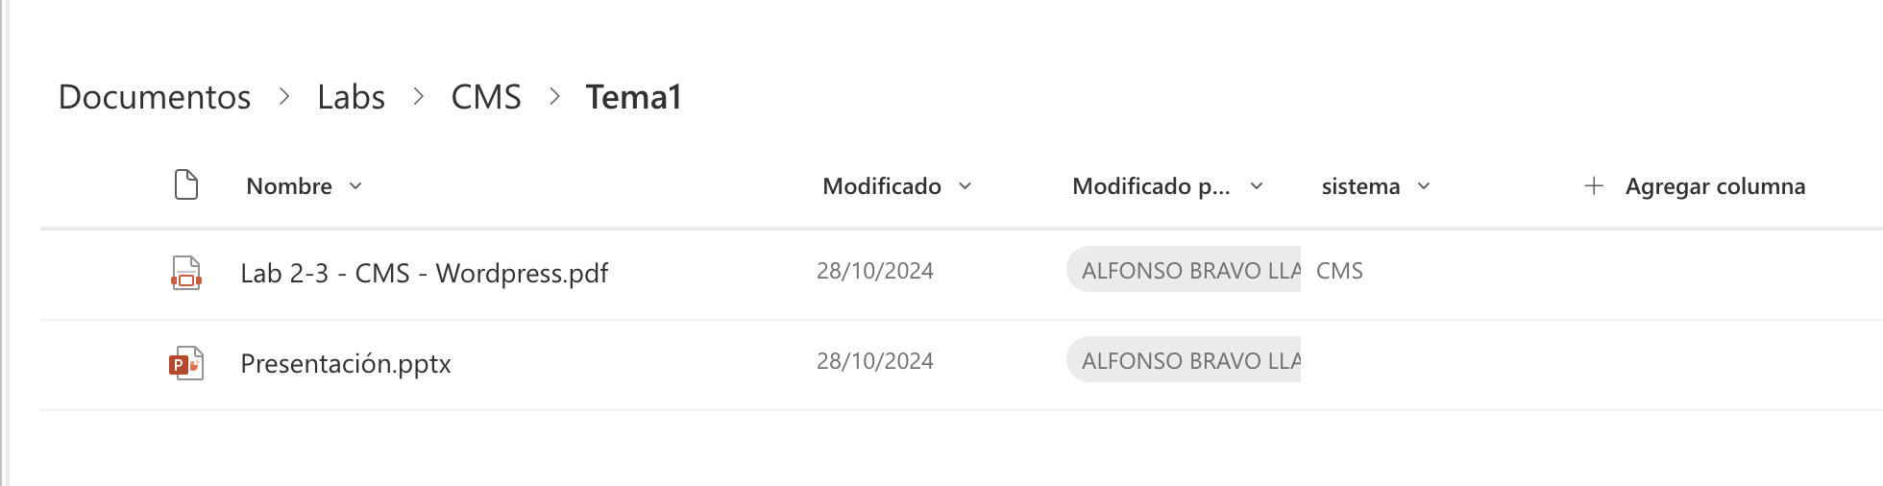
DMS
Metadatos y búsquedas
  Ejemplo

Slide 7
DMS del proyecto
3-4 documentos distintos
Mínimo 1CU (!=RF) por documento. Si no, no tiene sentido que tengamos ese documento en nuestro DMS.
Mínimo 1 documento con más de 1 CU

Slide 8
DMS
Toda la documentación del DMS es independiente de la del CMS
  Nuevo REM
  Nuevos documentos de análisis (UML)
  Nuevos documentos de diseño (UML)
  Nuevos documentos de implementación (capturas de pantalla)
  Seguimiento SCRUM

Slide 9
Ejemplo
Cada lunes -> me leo el pptx para hacer la entrega.
Cada miércoles al acabar la clase de teoría -> repaso el pdf para estudiar y plantear dudas.
Cuando se acerca el examen de teoría -> quiero estudiarme todos los temas de teoría
Cuando se acerca la defensa -> quiero revisar los pptx con los entregables de cada sistema

Slide 10
Ejemplo
Cada lunes -> me leo el pptx para hacer la entrega.
Cada miércoles al acabar la clase de teoría -> repaso el pdf para estudiar y plantear dudas.
Cuando se acerca el examen de teoría -> quiero estudiarme todos los temas de teoría
Cuando se acerca la defensa -> quiero revisar los pptx con los entregables de cada sistema

